Slide 1

Evaluación Procesual Hito2
BASE DE DATOS I
Jhanpol Machaca Aranibar –SIS9116774

Slide 2

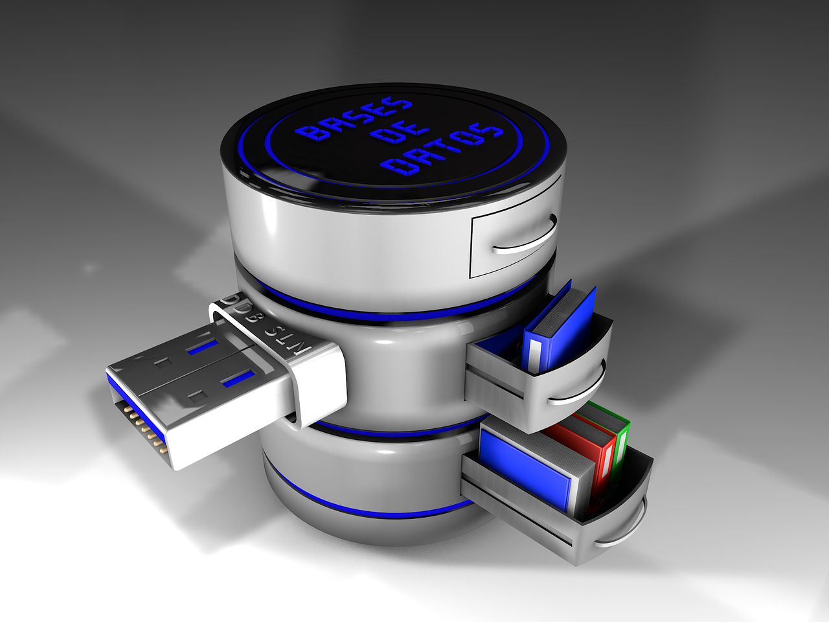
¿Qué son las bases de datos?
Es una recopilación de la información de forma ordenada almacenado de forma electrónica en un sistema informático.

Slide 3
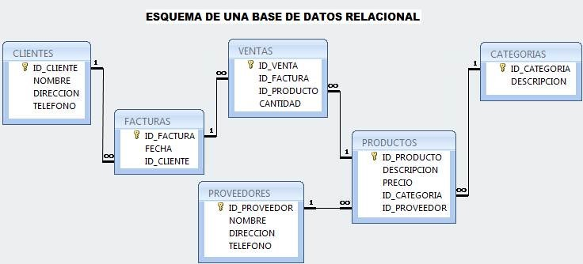
¿A que se refiere cuando se habla de bases de datos relacionales?
Es un tipo de base de datos donde se almacena y nos da acceso a puntos de los datos relacionados entre si.

Slide 4
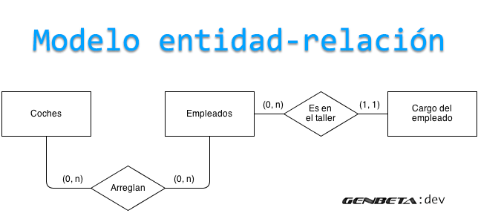
¿Qué es el modelo entidad relación y/o diagrama entidad relación?
El diagrama de entidad - relación es un tipo de diagrama de flujo donde se ilustra las entidades como a las personas, objetos que se relacionan entre si.

Slide 5

¿Cuáles son las figuras que representan a un diagrama entidad relación? Explique cada una de ellas
Entidad: es la persona, objeto, empresa, etc
Relación: es un conector que refleja la acción realizada entre dos o mas entidades.

Slide 6
¿Qué es SQL Server y qué es SQL Server Management Studio?
SQL server es un sistema de gestión de una base de datos relacional utilizando el lenguaje de programación SQL.
-Este es un entorno de desarrollo para poder administrar, acceder, configurar y desarrollar los base de datos desarrollados en el lenguaje de programación SQL

Slide 7
¿Cómo se crea una base de datos?
1.- Conectarse al servidor de SQL management estudio.
2.- creamos una base de datos utilizando “CREATE” y el nombre de la base de datos.
3.- Por ultimo creamos una table usando “CREATE TABLE” y luego los valores que tendrá la misma.

Slide 8
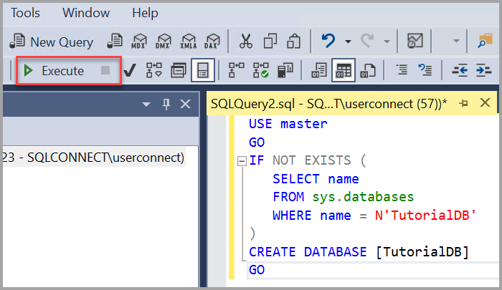
¿Para qué sirve el comando USE?
Este comando se usa para utilizar una base de datos creada

Slide 9
Crear una tabla cualquiera con 3 columnas y su primary key
CREATE TABLE Estudiantes(
cod_sis varchar(20) PRIMARY KEY,
nombres varchar(20),
apellidos varchar(20)
);

Slide 10
Insertar 3 registros a la tabla creada anteriormente
INSERT INTO Estudiantes(cod_sis, nombres, apellidos)
VALUES('SIS-9116774', 'Jhanpol','Machaca Aranibar’);

Slide 11
¿Cómo se elimina una tabla?
Utilizaremos el comando “DROP TABLE” y el nombre de la tabla para borrarla, en caso de que se borre accidentalmente usaremos el comando “CREATE TABLE”
DROP TABLE Estudiantes;

Slide 12
Crear el diseño para una UNIVERSIDAD
Estudiante
cod_sis (varchar=string, Llave primaria)
Nombres (varchar= string)
apellidos (varchar= string)
edad (integer)
Email (varchar= string)
Inscripción
-id_inscripción (integer Llave primaria)
-cod_sis (varchar=string)
-cod-mat (varchar=string)
-semestre (varchar=string)
-gestión (integer)
Materias
-cod-mat (varchar=string Llave primaria)
-nombre(varchar=string)
Aula(integer)

Slide 13
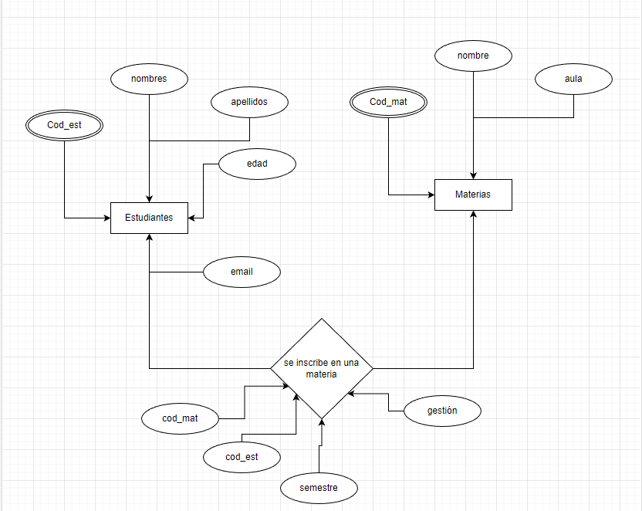
Crear el diagrama Entidad Relación E-R para el ejercicio anterior

Slide 14
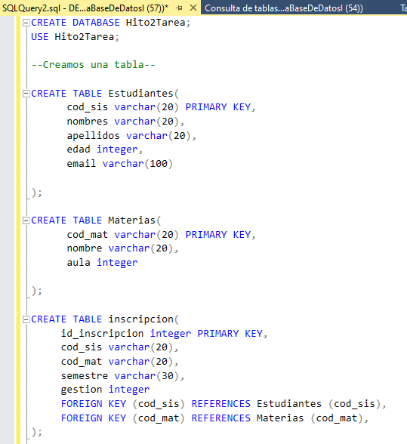
Crear la tabla universidad en base al diseño anterior

Slide 15
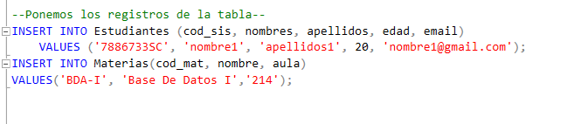
Agregar registros a la tabla creada anteriormente

Slide 16
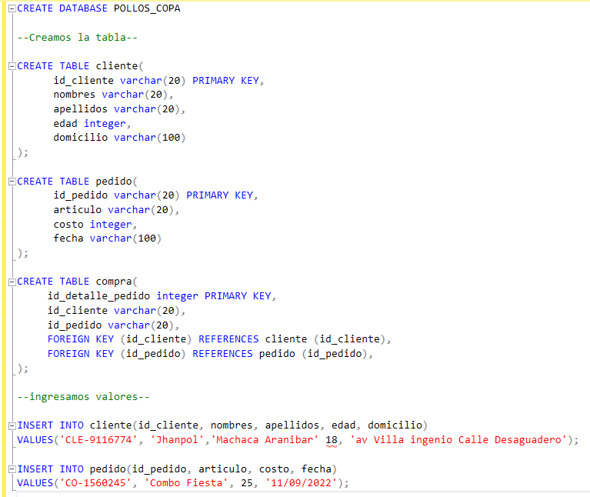
Crear las tablas y 2 registros para cada tabla para el siguiente modelo ER

Slide 17
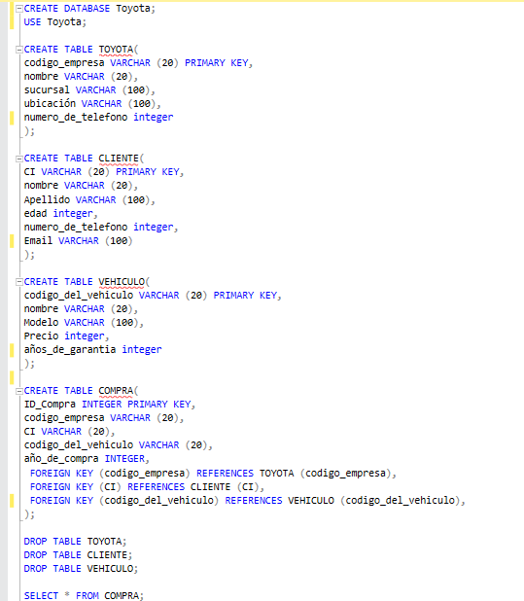
Crear el modelo entidad relación ER y su código SQL

